Slide 1
東海大學新生常見Q&A
軍訓室關心您~
2022/9/14修

Slide 2
項目
如何請假？
可以去那裡印資料？
兵役緩徵申辦時間?
可以在校內將機車騎進校內嗎？
為什麼中午各處室（含健康中心）都休息了？
獎助學金要到那裡申請？
校內的工讀如何申請？

Slide 3
項目
校內發現野狗、毒蛇有危害之虞要通報誰？
發現宿舍或校園設(施)備損壞如何報修？
我需要心理諮商該如何求助？

Slide 4
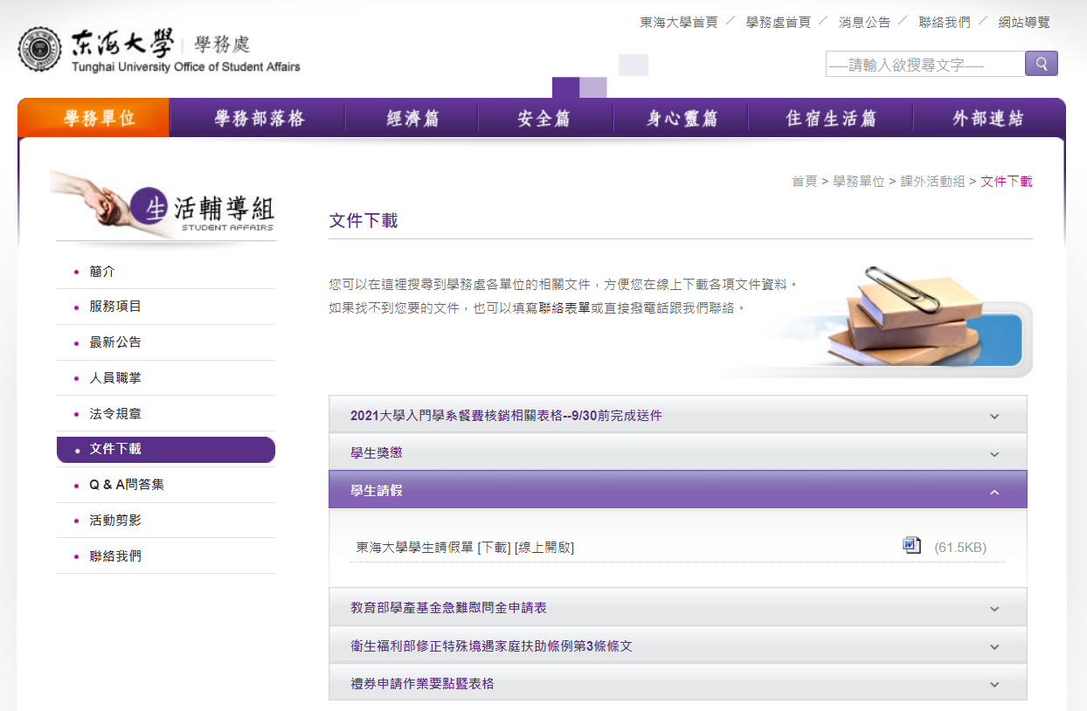
如何請假？
大學的請假與高中職不同，毋須教官同意，僅須由該節的授課教師同意即可。
假單下載路徑：學校首頁→行政單位→學務處→生活輔導組→文件下載。
國防課僅「公、喪假
….等」須填寫假單給
授課教官，餘一般性
如事、病、生理假等
均無須請假，但列入
出缺席成績計算。

Slide 5
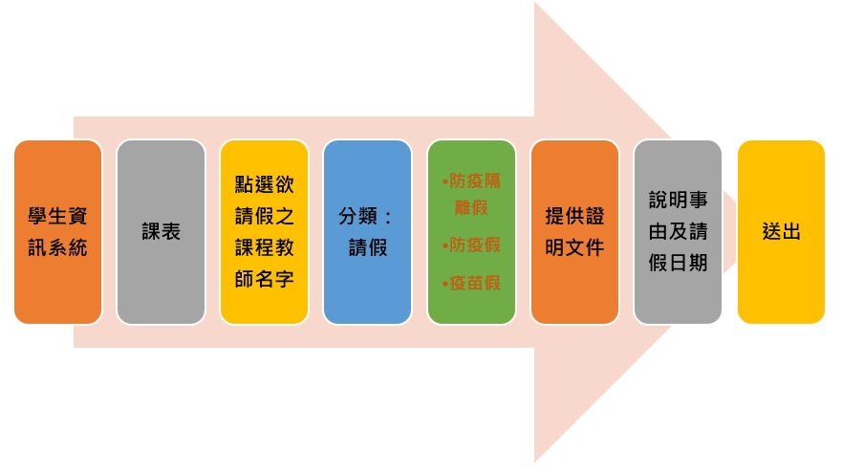
目前採紙本假單及線上請假併行
路徑：學校首頁→行政單位→學務處→生活輔導組→服務項目→學生請假

Slide 6
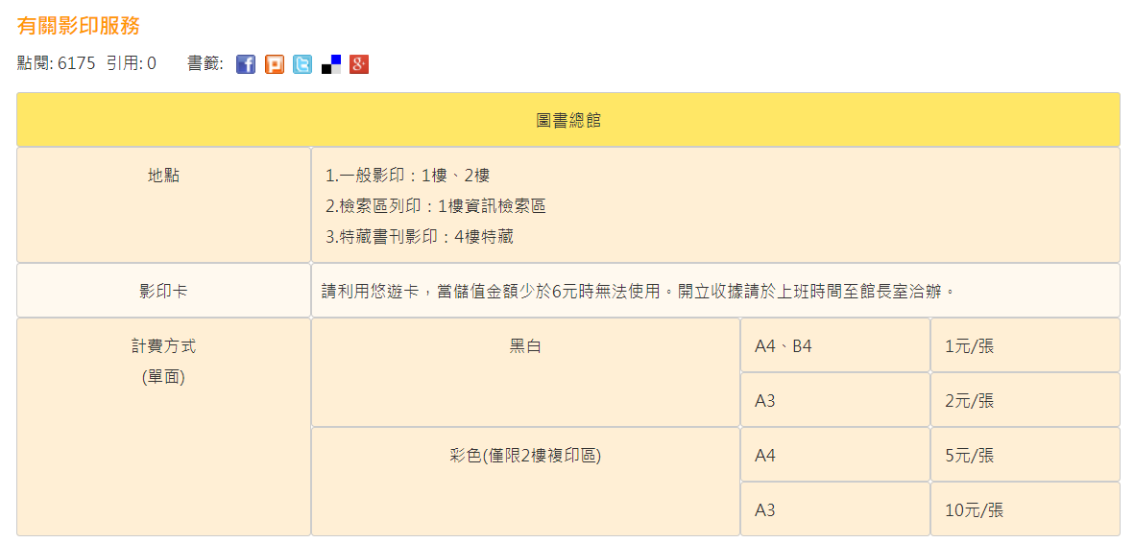
可以去那裡印資料？
送的列印點數只能於ST027、M021列表室使用。
圖書總館；列印點數，可以在圖書館使用嗎？
公告網址https://itservice.thu.edu.tw/use-print-quata/

Slide 7
兵役緩徵申辦時間?
兵役緩徵申辦業務為學務處生輔組承辦（非軍訓室）。
申辦時間：收到學生系統啟用碼開始至註冊日止。
何種情形需重新辦理？
新生（大學及研究所）。
轉學（系）生。
延畢生。
兵役調查填報路徑：學校首頁→新生入學網→新生基本資料填報。
學務處生輔組「填寫兵役管理系統」公告。
公告網址https://www.thu.edu.tw/web/freshmen/freshmen_detail.php?scid=56&cid=5&id=19

Slide 8
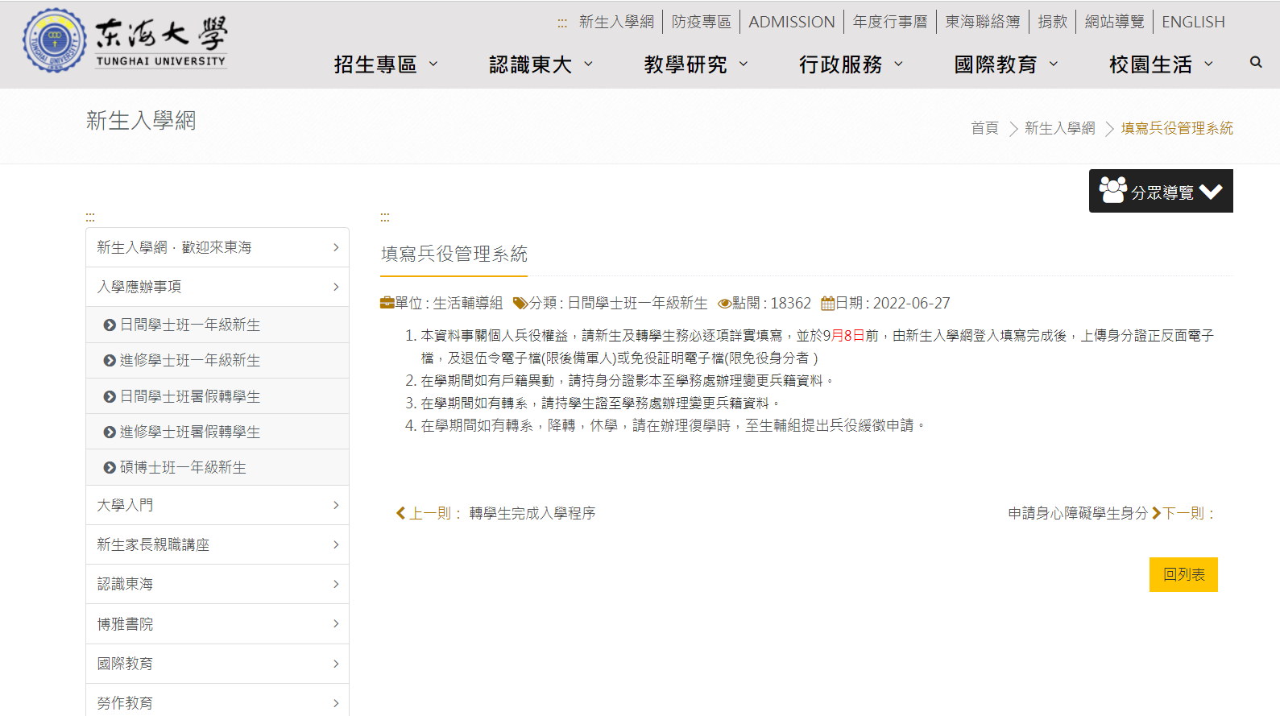
學務處生輔組
「填寫兵役管理系統」公告

Slide 9
可以在校內將機車騎進校內嗎？
答案是：不可以！（例外的如交安組工讀生、學生會、部份研究生、特殊生、學生課外活動臨時通行、教職員、眷舍家屬…）
機車僅能停放在機車停車棚（需申請）。
那可以騎電動腳踏車嗎？可以，但不建議；因為很難保管且充電困難，另東海大學是山坡地，高低落差很大，不管是騎電動腳踏車、滑板車…都很容易受傷。
公告請參閱總務處交通及安全組「車輛管理作業流程」。

Slide 10
機車停車棚如何申請？
學生透過「學生資訊系統」填入相關資料，完成後，攜學生證至總務處事務組開通，即可進入機車停車棚。
免費申請。

Slide 11
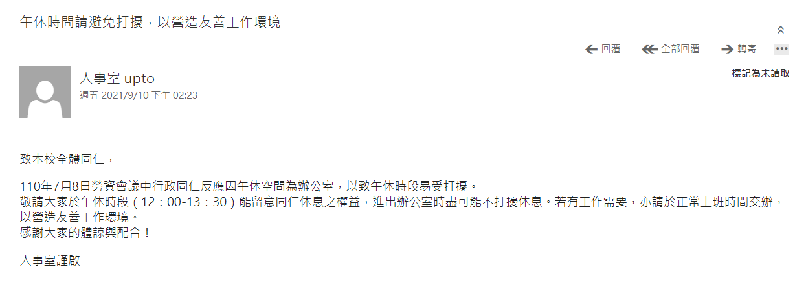
為什麼
中午各處室（含健康中心）都休息了？
各處室上班時間是依據公務人員辦公時間規範，所以中午12：00~13：30是他們的休息時間。
17：00是下班時間，部份職員彈性上班可能會待到18：00。
健康中心位置處於東海的正中央，從一教學區的路程與去榮總相近（二教學區到澄清），請自行考量。

Slide 12
獎助學金要到那裡申請？
建議參加學務處的「勵學基金」，學習取代工讀、學生安心學習、不因生活壓力影響就學。
學務處生輔組「獎助學金、弱勢學生助學金、緊急紓困金、教育部學產急難慰問金…等等」。
校牧室獎助學金。
各系的校友捐助獎學金（不一定有，但可問系助教）

Slide 13
校內的工讀如何申請？
從「助學勞作系統」可以找到相關機會；路徑：學校首頁→在校學生→校園生活（助學勞作資訊系統）。
第1次必須填履歷，提醒報名後，仍要到該處室詢問，確認工讀資訊。

Slide 14
校內發現野狗、毒蛇有危害之虞要通報誰？
重申校內禁止私自餵養野犬，避免野犬群聚，到處流竄，危害師生安全。（總務處交通及安全組公告）。
請注意校園毒蛇出沒，避免進入草地，維護人身安全（總務處交通及安全組公告），如發現蛇踨請儘速通知交安組協助處理
交通及安全組專線電話：04-23590221

Slide 15
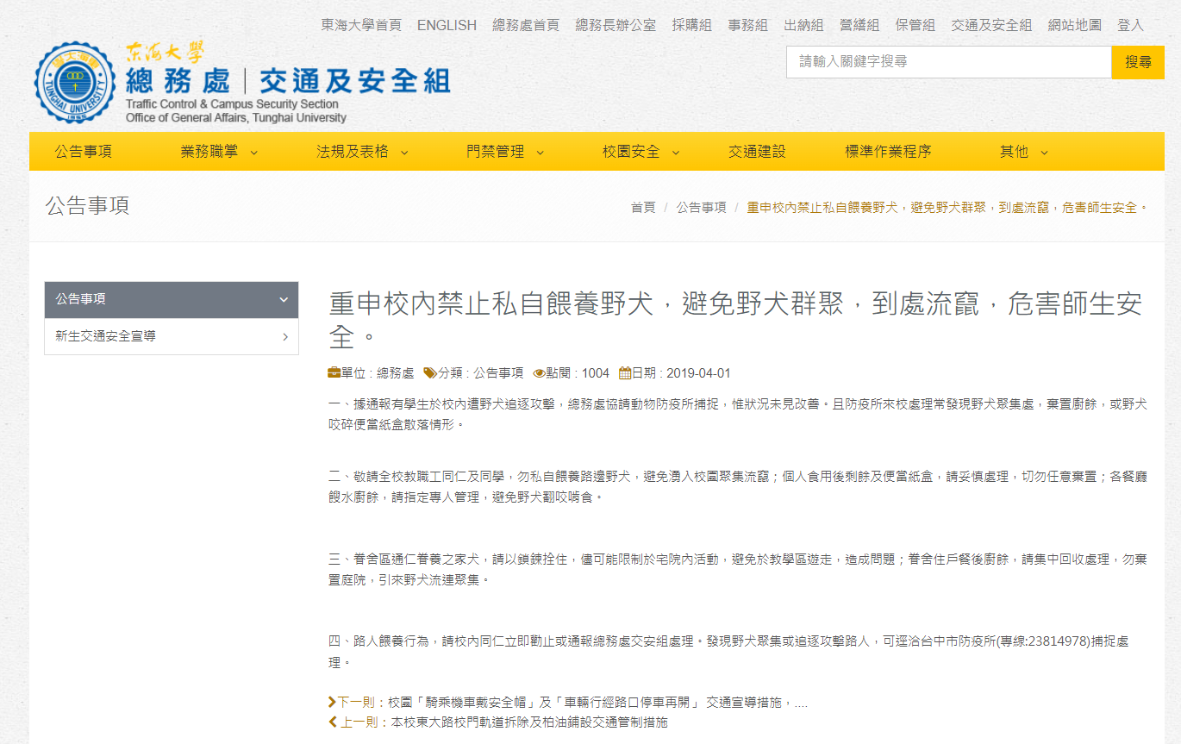
交通及安全組
專線電話：04-23590221

Slide 16
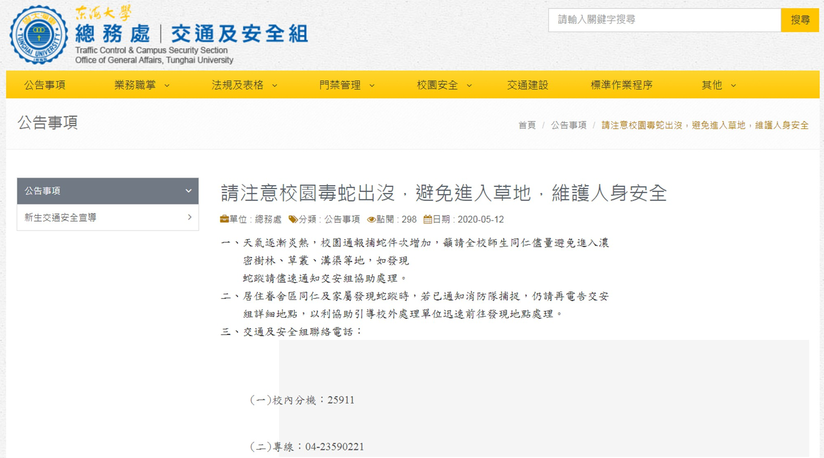
交通及安全組
專線電話：04-23590221

Slide 17
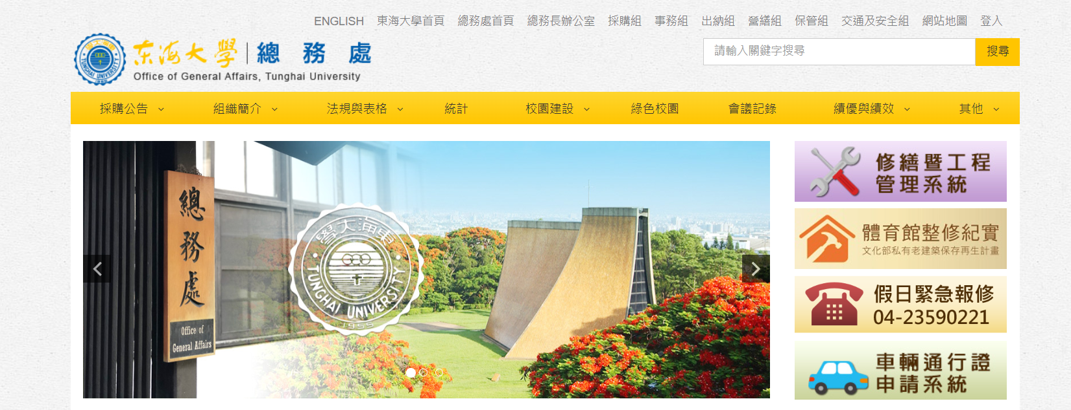
發現宿舍或校園設(施)備損壞如何報修？
東海大學首頁→行政單位→總務處→修繕暨工程管理系統
同學亦可從住宿組網頁進入填報修繕

Slide 18
我需要心理諮商該如何求助？
可以到本校健康與諮商中心網頁查詢相關諮商問題。
您可以透過電話預約，也可以親自到健康暨諮商中心進行預約。
進行心理諮商前，需要先填寫基本資料，並與值班老師進行初步會談。在瞭解您目前的狀況、需求及可以來談的時間後，將為您安排適合的輔導老師進行心理諮商。
【聯絡方式】
健康暨諮商中心
日間服務時段：週一至週五 早上8:00-12:00；下午13:30-下午5:00)
聯絡電話：04-23590231、04-23502778
校內分機23900-23909、23915-23917
或E-mail至helpline@thu.edu.tw

Slide 19
夜間諮詢服務
為提升完整的心理衛生相關協助，健康暨諮商中心聘請台中榮總專業精神科醫師駐校，提供轉介評估及藥物諮詢服務。同時也為教職員提供輔導學生時的支援，如老師對精神疾病、藥物、學生輔導原則等議題需要諮詢，皆可預約精神科醫師諮詢時段。
服務對象：本校學生、教職員
服務地點：諮商中心（敦煌書局樓上）
服務內涵：身心健康、藥物諮詢、睡眠困擾、壓力調適、情緒困擾（如：憂鬱焦慮）、成癮、精神疾病、學生輔導….等相關問題，皆可預約諮詢。每次諮詢為30分鐘。
服務流程：請先用電話或e-mail預約，並於約定的時間準時出席。
預約電話：(04)2359-0121轉23901，vivuan@thu.edu.tw 。
承辦人：林莉芳。

